Slide 1




承包商安全管理全流程介绍
博富特咨询
全面
专业
实用

Slide 2


关于博富特
博富特培训已拥有专业且强大的培训师团队-旗下培训师都拥有丰富的国际大公司生产一线及管理岗位工作经验，接受过系统的培训师培训、训练及能力评估，能够开发并讲授从高层管理到基层安全技术、技能培训等一系列课程。
我们致力于为客户提供高品质且实用性强的培训服务，为企业提供有效且针对性强的定制性培训服务，满足不同行业、不同人群的培训需求。
博富特认为：一个好的培训课程起始于一个好的设计,课程设计注重培训目的、培训对象、逻辑关系、各章节具体产出和培训方法应用等关键问题。

Slide 3

1
承包商的选择及预审
2
合约的准备
目录
3
招标会议
4
安全培训
5
工作前安全检查
6
现场管理及监督
7
签约后的绩效评估

Slide 4

承包商安全事故案例
2018年5月12日下午三点多，上海赛科石化苯罐燃爆致6人死亡。风险管理缺失，撤销安标化一级。承包商：上海埃金科工程建设服务公司
应急管理部:今年至今，共发生5起较大化工事故，四起与承包商有关，死亡21人！

Slide 5

讨论：
承包商事故与业主的关系是什么？

Slide 6
承包商之定义与分类
承包商通常指与业主签订合同，以一定的金额为业主执行某些工作的厂商。
承包商的分类:
（1）工程技术类
（2）操作运行类
（3）设备维修类
（4）运输类
（5）建筑类
（6）物资采购类
（7）技术服务（咨询）类
(8) 其它

Slide 7
承包商安全管理典型
流程
业主公司/承包商联合行动
承包商
公司
国际油气协会
作业描述和风险识别
计划
合同策略
承包商答复提问清单，提供HSE资料
筛选承包商、短名单
预审
承包商数据库
建立投标评价指标
选择
承包商准备投标书和HSE计划
评标、澄清会
授标
动员前准备
联合完成HSE和实施计划
准备
动员前审核
动员
启动见面会
动员
实施前审核
实施
实施、监督、报告
监控、监察、审核
OGP
复员
审核复员计划
复员
验收、恢复场地
关闭
审核
报告
最终评价和报告

Slide 8
杜邦承包商安全管理
流程
1.承包商的
选择及预审
7.签约后的
绩效评估
2.合约的
准备
承包商
安全管理流程
3. 招标会议
6.现场管理
及监督
5. 工作前安全
检查
4. 安全培训

Slide 9

步骤一: 承包商的选择及预审
筛选合格承包商的四大关键标准:
近三年来员工补偿金的支出总额
伤害与意外事件发生率或应纪录事件总发生率 (TRFR)
是否曾发生任何法律事件
执行工作的能力评估

Slide 10
承包商选择时须注意下列事项:
  承包商是否曾在本公司或其它公司有过成功的工作安全案例表现?
  承包商是否在该项工作的所有相关方面皆有通过审核、接受完整训练的工作与监督人员?
  承包商是否有正式的安全计划文本、执行作业相关的安全检查、并保留相关意外的调查纪录?
  承包商是否拥有足够的资源 (资金,设备、人员等)以安全地完成该项工作?

Slide 11
承包商选择时须注意下列事项:
承包商提出的安全计划文本是否可信、易于了解、并符合时宜?
投标承包商是否能有效地监管转包商的相关活动?
承包商是否能出示证据以证实其安全计划确实有效 (例如，他们是否能出示具评估结果的安全稽核纪录)?
承包商是否有相关的安全训练文件，例如证明或专业证照?
承包商是否有足够且适当的保险与担保?

Slide 12

选择承包商小组成员必备经验
对应纪录事件总频率具有实际作业相关知识
了解政府相关法令规范
保险方面知识: 劳工补助、需求，政策，法令
对小型公司运作的了解
必要之安全装备知识
评估相关经验与知识
其它相关参考信息

Slide 13
选择承包商的责任
项目组织实施单位或用户单位应
负责对承包商进行安全资格审查和能力评估，经用户单位主管审核批准后，报公司安全部门核发《安全资质证书》
择优推荐通过安全资格审查和能力评估的承包商
公司安全部门
对推荐的承包商进行安全资质审核，合格后发放《安全资质证书》

Slide 14
承包商选择时常犯的错误
未检查、确认是否具有安全执行工作的能力，就直接选择最低价的投标承包商。
只依数据做评断，而非实地了解该承包商如何执行相关安全规范。请谨记，凡事仍应眼见为凭!!
将选择合格承包商的任务，错误授权给组织中不适任之人选。

Slide 15

步骤二: 合约的准备
建立“游戏规则”
提出对安全绩效的期许与要求。
提出执行相关作业的标准。
确认关键人员应具备的各项能力。
为项目设立安全目标. 零意外! 零例外 !

Slide 16
GHGHGHGHGHGHGHG,
GHGHGHGHGHGHGH
合约的内容应包括:
决定该项工作相关的范围。
进行该项工作的风险分析。
在进行投标前即应要求承包商备妥相关安全计划
针对性的安全规定 、计划、标准, 期望.
安全要求契约及计划书
角色与职责的界定
其它 ….

Slide 17


合约的准备–责任
项目组织实施单位或用户单位要:
明确承包商应遵守的安全标准与要求、执行工作的标准、人员的专业要求、行为规范及安全工作目标。
要明确发包的安全工作内容，并对发包 工作进行危害分析
对所发包的高危作业制定安全说明
对项目的全部HSE费用作出概算
应明确发包前承包商应准备的相关文件和计划

Slide 18
合约的准备–责任
项目组织实施单位或用户单位要:
负责提供项目相关的安全技术标准和要求
负责确保招标文件的安全条款具有针对性
负责项目中的安全风险评估
不能与生产区域完全隔断的改扩建项目部份，由用户单位负责执行以上工作
合约管理部们应明确:
该项目实施期间的安全监督、管理、审核主体及归口管理部门
确保招标文件中相关安全技术标准和要求的完整性

Slide 19

合约准备阶段常犯的错误
没有一套完整拟定合约的正式流程。
公司的决策成员未参与拟定合约。
使用无法符合合约特殊要求的共通语言与合约内容。
未能清楚表达出正确的期许与要求。

Slide 20
步骤三: 招标会议
选择适合解说安全需求的人员，此人员应具有完整的相关知识，并受过妥善训练、能适切的表达并回复任何问题。
提出并主导在发包会议时，彻底表达您在合约中对安全的要求，确保承包商能够完全理解。
确认执行流程中，与安全相关的所有信息,皆能被妥善地传达给现场管理人员。

Slide 21
招标与合约发包会议
勿预设任何立场! 注意，承包商并不会永远…
  切实阅读、了解或注意合约中与安全要求相关的内容。
  了解并遵守相关的法令规定。
  切实计算安全计划的支出成本
  对合约中所执行工作提出适当的安全计划

Slide 22
必要的参会人员
承包商代表 - 能了解对安全的期许要求,与他们投标或企划做出完善整合后，可安全的完成合同任务.
业主代表 – 应具有对安全竞争力的完整概念，并具有良好的沟通能力与技巧。

Slide 23
管理要求
项目组织实施单位:
（1）项目组织实施单位应选派能够解释相关安全标准和要求的人员，负责说明与项目相关的安全标准和要求。
（2）项目组织实施单位在招（议）标会议上应明确表达对项目安全管理和安全目标的期望
（3）项目组织实施单位应明确安全信息交流渠道
（4）负责审核承包商的安全工作计划和高危作业的安全措施及预案

Slide 24
职责
（5）由项目组织实施单位负责确认承包商所报的HSE费用
构成
（6）不能与生产区域完全隔断的改扩建项目部份，用户
单位要参加招（议）标会议，由用户单位负责执行（1）、（2）、（3）、（4）项的工作
合同管理部门
（1）确保安排招（议）标会议中安全标准及要求的议程
（2）负责向投标承包商发放及回收《安全要求传达确认书》

Slide 25

接棒的工作 必须 成功、分毫不差

Slide 26
发包方式
议价
比价
资格标
规格标
合理标

Slide 27

合约的招标时常犯的错误
会议议程只留意工作范畴、规格、进度与相关金额，而未注意安全相关事项。
假设承包商都会切实阅读、了解并执行所有安全相关的要求。
未能确保现场管理人员, 能获得与安全要求相关的信息。

Slide 28
步骤四: 安全培训
雇主负责完成法定训练 (>3小时)
业主提供现场安全训练
讲师-足够经验知识资源
训练的有效性
反映与工作有关的安全信息
训练记录
其它 ….
Notes:
Client cited in this case study is Commonwealth Edison. Contact Bob Krzywicki for additional information on the engagement with Commonwealth Edison. Please also review the Commonwealth Edison case study for additional details.

Slide 29
培训的种类
三级安全培训 (安全生产要求进行的三个等级的安全培训)
一级安全培训指相关安全法律、法规的培训；
二级安全培训指相关作业场所的安全规则、规定的培训；
三级安全培训指作业工种和高危作业的安全培训
再培训
在培训周期内，承包商因现场工作表现不能满足安全生产要求，而增加的强制培训
复习培训
承包商经过一定的工作周期，为保证或提升其安全资质和技能水平而进行的定期同科目培训

Slide 30
培训的相关职责
（1）承包商入厂前，应按照合同要求对参加项目的所有员工进行相关安全法律、法规的一级安全培训，并向项目组织实施单位提供相关培训和考试记录
（2）项目实施单位（用户单位）负责安排具有资格的人员，对承包商进行入厂、施工作业及其它安全要求的二级安全培训，并为承包商提供相应的安全标准和要求，考核合格后，发给“入厂许可证”，并记录归档
（3）项目实施单位（用户单位）负责安排具有资格的人员，对承包商进行与项目相关的高危作业的专项三级安全培训，并提供相关的安全标准，考核合格后，发给相关“高危作业资格证”，并记录归档
（4）属地主管在日常安全审核中，发现承包商员工不能满足安全作业要求时，应立即提出并按要求对其进行再培训，结束后进行考核，重新认证

Slide 31
培训的相关职责
（5）承包商员工若离开工作区域6个月以上，视作新员工进行 安全三级培训
（6）承包商员工在同一工作区域连续工作满1年以上，需做施工作业及高危作业的复习培训
（7）项目组织实施单位负责对承包商培训记录的归档管理
（8）不能与生产区域完全隔断的改扩建项目部份，由用户单位承担（2）、（3）、（4）项工作内容，并将培训考核结果反馈给项目组织实施单位

Slide 32

对承包商的培训常犯的错误
仅提出通用型的培训,没有针对性的培训。
视提供培训为负担。
所提供的培训与先前步骤中所沟通的安全信息不符。
选择不适当的人员担任/参与培训。
视培训为“单一事件”，而非需要持续付出努力的工作。

Slide 33

步骤五: 工作前安全检查
工作计划
高危险作业程序/工作预案及高危险作业票
监护人及应急计划
危害源隔离, 上锁挂签及测试
所有工作必须在开具工作许可证后才允许施工

Slide 34
工作前安全检查
工具设备
所有施工设备在投入现场使用之前，必须检查合格并挂上检查标签并作好记录。
施工工具设备每天必须由相关操作人员和/或承包商主管在使用前检查一遍。
劳保品
适当的着装 及基本安全装备要求

Slide 35
步骤六:现场管理及监督
执行正式的安全审核或检查。
对相关的安全训练与会议进行审核与监控。
切实调查所有意外事件 ( “未遂事件”亦应接受仔细的调查)
根据实际情况更新相关工作计划。
定期检视相关安全管理系统运作情况。
对所发现的问题进行广泛地沟通，并从中学习。

Slide 36
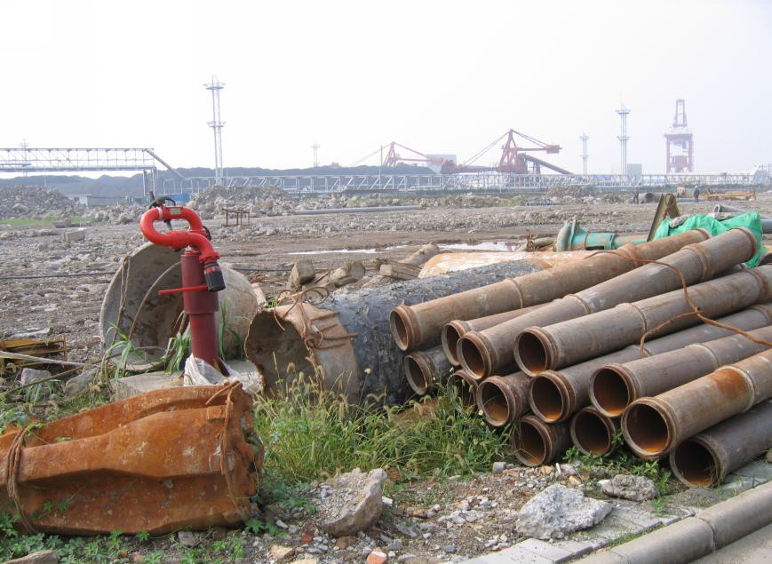

Slide 37
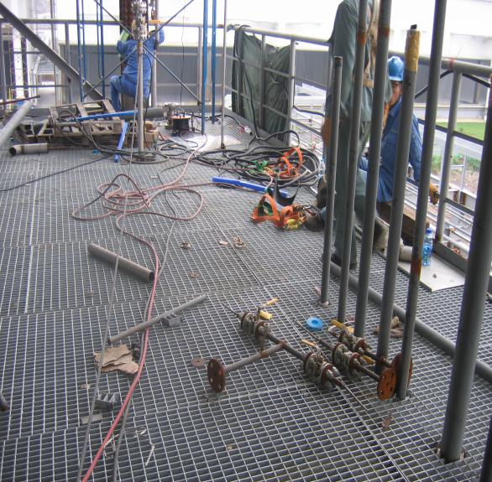
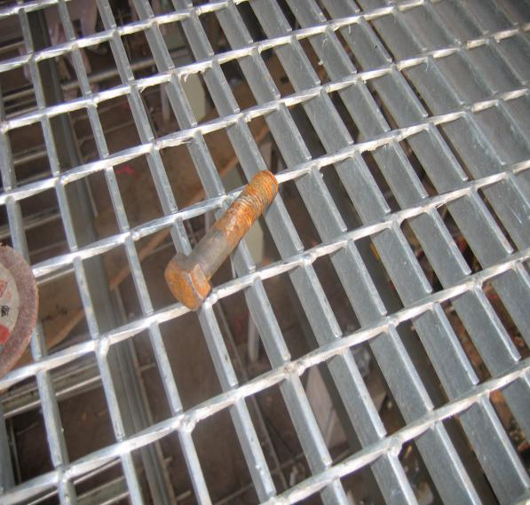

Slide 38
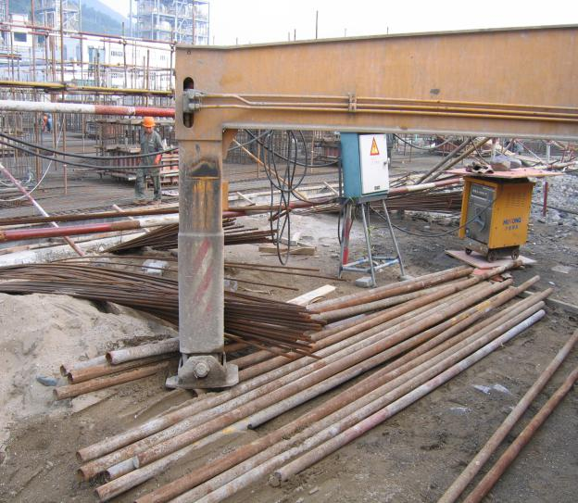
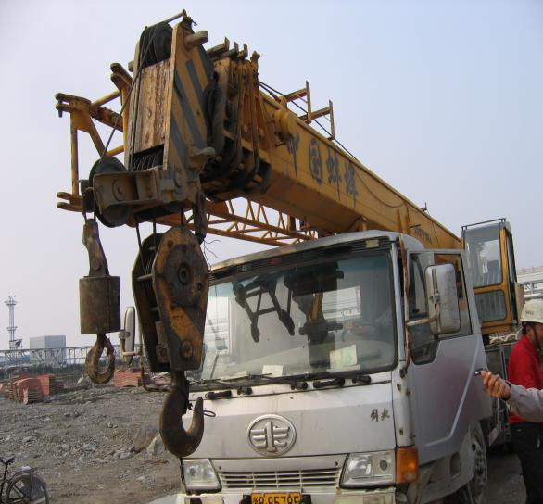

Slide 39
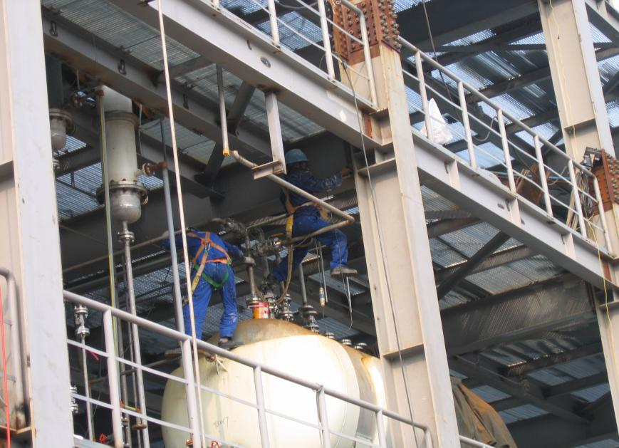

Slide 40
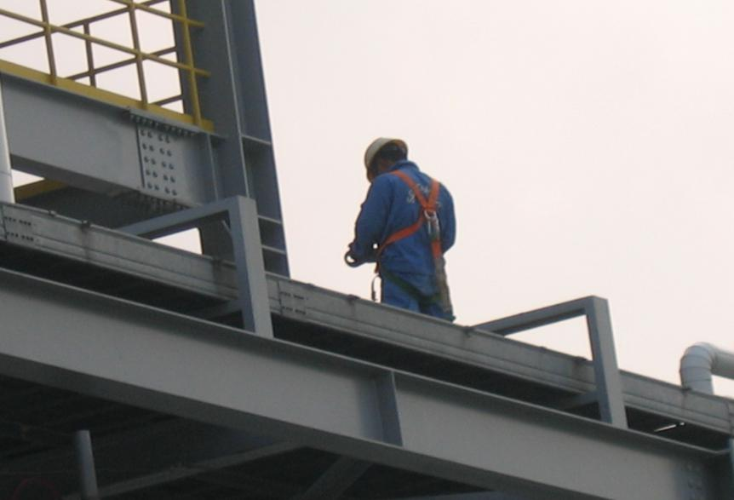

Slide 41
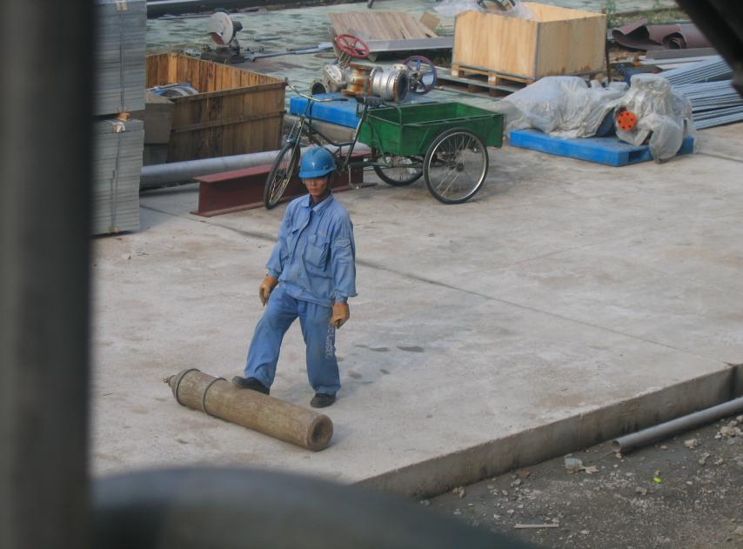

Slide 42
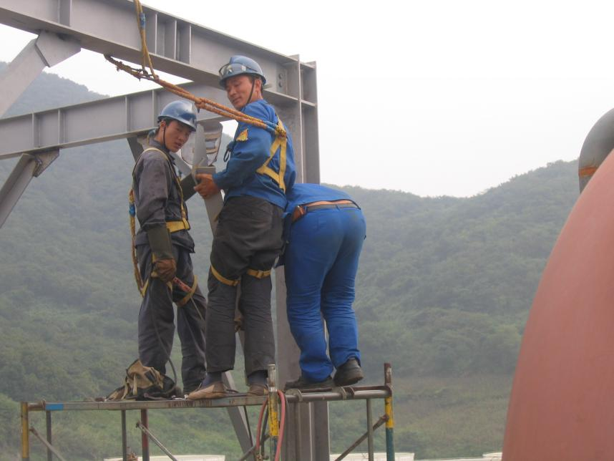

Slide 43
现场管理的关键要点
属地管理 (员工,班组长,车间主任,区域经理)
目视管理 (人员,工具设备,工作区域,工艺)
审核观察并记录发现,制定整改计划
避免敌对维持良好互动
调查安全意外并广泛沟通发现从中学习
晨会/交班会议 (JSA工作安全分析)
工作计划
其它 …
Notes:
Client cited in this case study is Commonwealth Edison. Contact Bob Krzywicki for additional information on the engagement with Commonwealth Edison. Please also review the Commonwealth Edison case study for additional details.

Slide 44
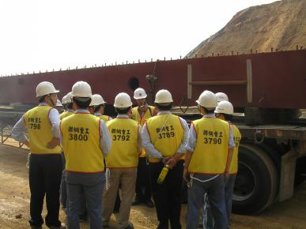
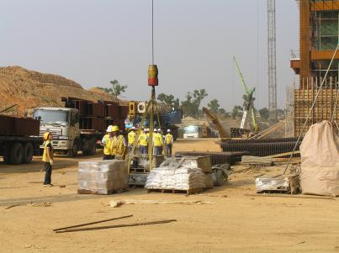
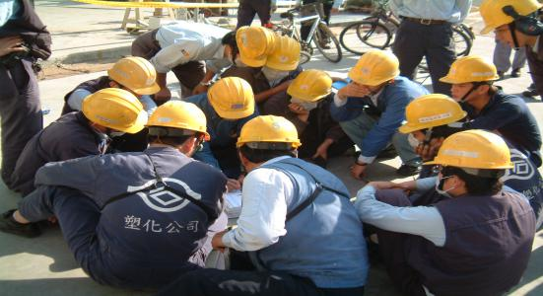

Slide 45
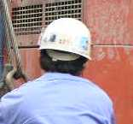
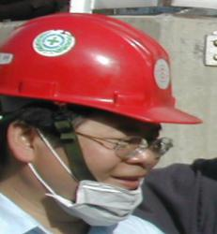

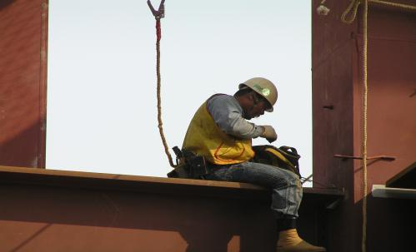
可以工服(背心)颜色, 安全帽颜色, 或工作区域的隔离, 作不同部门, 工种或承包商的辨识区别管理.

Slide 46

管理要求
项目组织实施单位应
（1）明确划分属地安全责任
（2）属地主管应确保承包商在作业过程中相关安全
标准和要求得到落实
(3) 属地主管负责承包商项目期间日常的安全管理、
监督、审核和评估
（4）承包商在项目正式实施前，应编写HSE计划（或
许可），得到批准后，方可组织作业

Slide 47
管理要求
（5）承包商员工必须佩带“入厂许可证”方可入厂
（6）从事特种作业的承包商员工必须接受事特种作业
培训并考核合格后方可组织作业(特种作业资格证)
（7）属地主管每日需参与承包商的班前（后）会，并
督导承包商使用“工作安全分析（JSA）”方法与
员工进行沟通
（8）属地主管与承包商每日应共同进行一次安全审核
与观察

Slide 48
管理要求
（9）新建项目投产后发生整改作业时，由用户单位负责对承
包商进行安全管理
(10) 属地主管负责承包商损工、限工、急救箱、未遂事件的通报及调查
(11）项目组织实施单位及属地主管应依照合同的长短期限适时定期评估承包商日常工作表现(承包商安全评估表)并将评估结果及时传达给双方管理层
(12）不能与生产区域完全隔断的改扩建项目，现场监督管理以用户单位的属地主管为主，项目组织实施单位的属地主管配合。

Slide 49
与承包商之间的沟通
每天开始作业前，与承包商先进行小组会议。
在工作场合利用布告栏或其它方式(标语, 广告牌 … 等) 来显示安全绩效数据与相关安全信息。
定期的安全会议, 并有固定的相关议题。
危害风险沟通计划。(废弃物处理标准程序, 有害或毒性气液体喷溅、滴漏或泄漏之预防 ... 。)

Slide 50

妥善计划工作的执行;
谨慎执行计划的工作。
Plan the work;
then work the plan.

Slide 51
现场管理常犯的错误
到此步骤才开始为承包商安全投资人力与相关资源。
对监控安全作业提出不当的角色与职责定义。
对监控承包商的相关安全作业，抱持敌对态度，而非将其视为合作对象。
只注重已发生的违章事项，而非事前的预防。
当相关工作范畴有所变化时，没有确实根据该变化进行安全计划之调整与更新。

Slide 52
步骤七:签约后的绩效评估
业主应与承包商一同根据合约之要求，评估承包商在工作上的表现。
业主与承包商应互相提供与交流，对该合同工作相关的意见及回馈。随时更新数据库信息、调整相关流程、并促成各项改善。
对承包商日常工作表现的评估考核和定期评估结果, 应及时告知承包商和相关方。对日常工作表现评估的不合格项，由属地主管要求承包商做出整改计划并督促整改

Slide 53
评估内容
日常的安全观察,绩效整改及记录
定期评估包商工作表现及效率,包括安全,工作能力,工作态度及下包商管理能力
项目结束后，综合各方的审核评估意见，做出总体评价结果,(承包商总体评价评估表) 并将此结果报合同管理部门，作为项目结算的重要依据及下次招（议）标的参考
不能与生产区域完全隔断的改扩建项目，总体评价结果要以用户单位属地主管日常审核评估结果为主要参考，总体评价结果要反馈给用户单位
Notes:
Client cited in this case study is Commonwealth Edison. Contact Bob Krzywicki for additional information on the engagement with Commonwealth Edison. Please also review the Commonwealth Edison case study for additional details.

Slide 54
评估的职责
项目组织实施单位
（1）负责在承包商选择阶段的综合能力评估
（2）负责对重要和长周期项目进行定期评估
（3）属地主管负责承包商日常工作表现的评估考核
（4）在项目结束后，对各阶段的评估情况进行综合分析，
形成对承包商的总体评价结果
（5）负责将总体评价结果提交合同管理部门，并归档共享
（6）不能与生产区域完全隔断的改扩建项目部份，由用户
单位负责执行第（3）项的工作，项目组织实施单位
应根据用户单位日常工作表现的评估考核结果负责做
好承包商的总体评价结果

Slide 55
对承包商的评估易犯的错误
未执行此项定期评估的重要步骤。
没有从错误中学到教训，不断重蹈覆辙。
未明确交代相关要求与标准，因而造成违章的情况发生。
与业主共同作业的相关管理，以不公平的态度责怪承包商安全绩效不彰。
未将评估工作的进度与结果适当地告知并建议承包商。

Slide 56
如何达成目标
业主的承诺
承包商管理者的承诺
安全是不可妥协的

Slide 57
下一步…
各单位应积极开展培训宣贯
频繁的现场观察审核
建立严谨的作业纪律 (经验Vs制度)
规章制度
的制定
宣贯培训
执行
激励
考评
审核

Slide 58

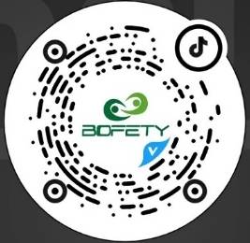
感谢聆听
资源整合，产品服务
↓↓↓
公司官网 | http://www.bofety.com/
如需进一步沟通
↓↓↓
联系我们 | 15250014332 / 0512-68637852
扫码关注我们
获取第一手安全资讯
微信公众号
抖音

